Slide 1
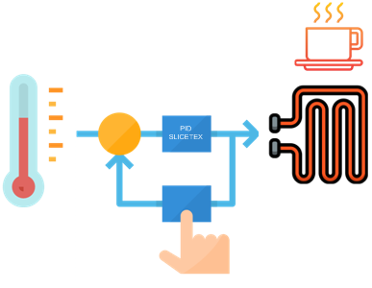
Mecatrónica
ME-4250
Introducción a Control
Harold Valenzuela Coloma

Slide 2
Contenido
Introducción
Retroalimentación
Formas de retroalimentación
Control on-off
Control Proporcional
Control Integral
Control Derivativo
Control PID

Slide 3
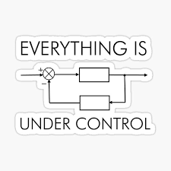
Introducción
¿ Qué es la retroalimentación?
¿ Porque usar la Retroalimentación ?
¿Que es el controlador PID ?

Slide 4
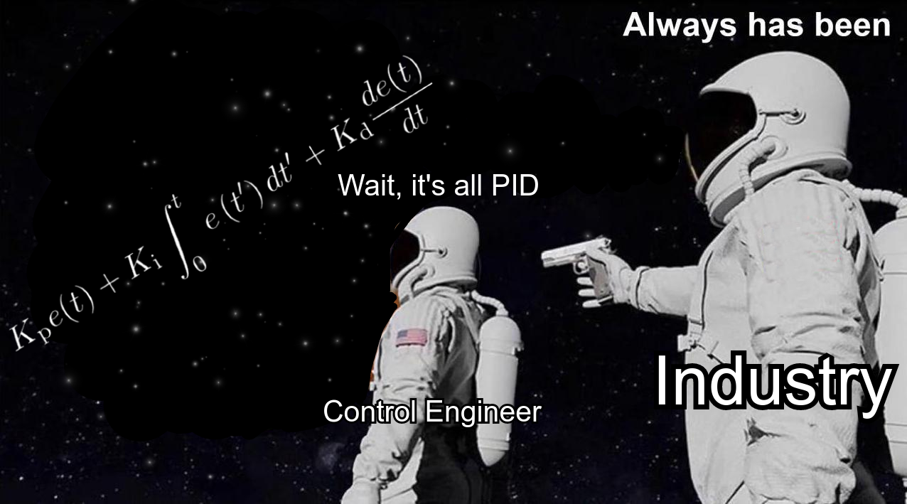

Slide 5
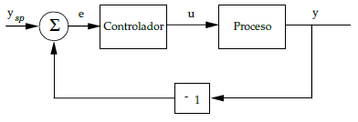
Retroalimentación
Diagrama de bloques de un proceso con un controlador por realimentación

Slide 6


Formas de retroalimentación
Control On-off
Implica el uso de una acción correctora máxima
$$u =\left\{\begin{aligned}u_{max}, if e>0 \\ u_{min}, if e<0\end{aligned}\right.$$
Control Proporcional
Evita que la variable manipulada varíe entre los valores maximos
$$u = Kp\left(y_{sp} − y\right)=Kp∗e$$

Slide 7
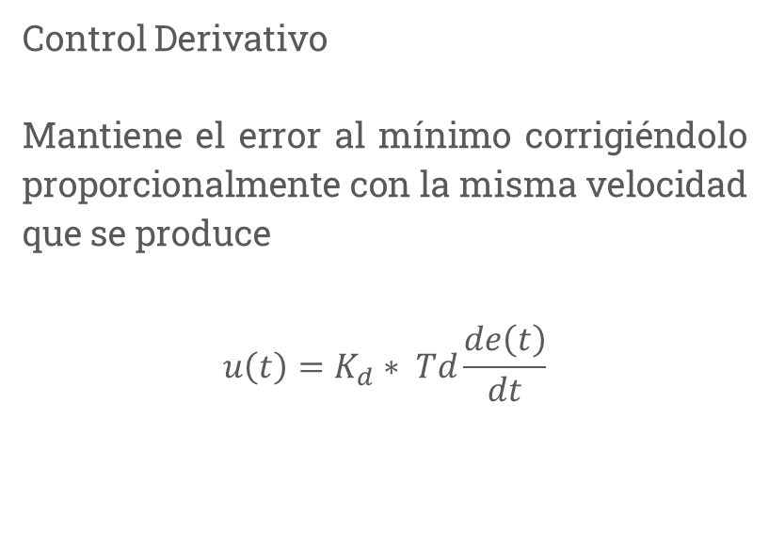
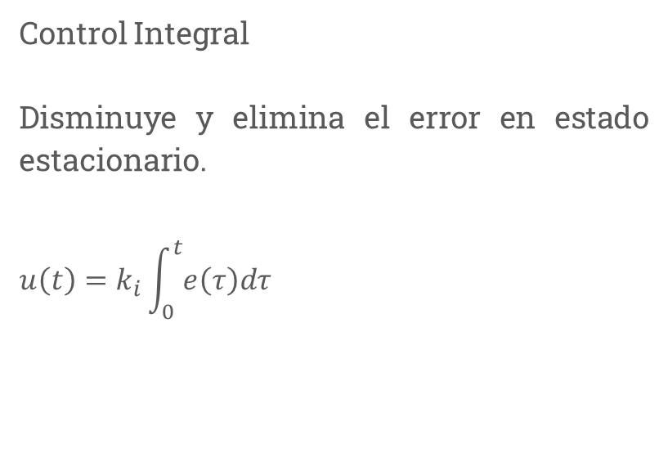
Formas de retroalimentación
Control Integral
Disminuye y elimina el error en estado estacionario.
$$u\left(t\right)=k_{i}\int_{0}^{t}{e\left(τ\right)dτ}$$
Control Derivativo
Mantiene el error al mínimo corrigiéndolo proporcionalmente con la misma velocidad que se produce
$$u\left(t\right)=K_{d}∗ Td\frac{de\left(t\right)}{dt}$$

Slide 8
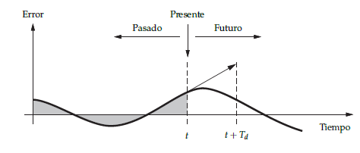

Control pid
La acción de control es así una suma de tres términos que representan el pasado por la acción integral del error (el término-I), el presente (el término-P) y el futuro por una extrapolación lineal del error (el término-D).
$$u\left(t\right)=K \left(\left.e\left(t\right)+\frac{1}{T_{i}} \int_{0}^{t}{e\left(τ\right)dτ+T_{d}\frac{de\left(t\right)}{dt} }\right)\right.$$

Slide 9
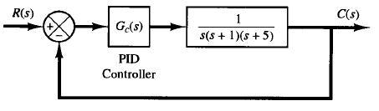
Ejemplo

